Slide 1

POR Lucas Ribeiro de Lacerda

Slide 2
PROTO-PERSONAS

Slide 3


PÚBLICO-ALVO X PROTO-PERSONA
PÚBLICO-ALVO:
O público-alvo é uma segmentação mais ampla do mercado. Ele representa um grupo geral de pessoas que compartilham características demográficas, geográficas ou psicográficas semelhantes. O público-alvo é definido com base em critérios como idade, gênero, localização geográfica, renda, comportamentos de compra, entre outros.
PROTO - PERSONA:
A persona, por outro lado, é uma representação fictícia e detalhada de um cliente ideal dentro do público-alvo. Ela é criada com base em pesquisas e informações reais sobre os clientes, e vai além das características demográficas básicas. A persona é uma construção mais humanizada, que inclui detalhes como nome, idade, ocupação, objetivos, desafios, valores, motivações, comportamentos e preferências específicas.

Slide 4

PROTO-PERSONA
Uma persona vai além de simples dados demográficos, como idade e sexo. Ela envolve a criação de uma história e personalidade fictícias para representar um grupo de clientes com características semelhantes. A persona é construída a partir de pesquisas de mercado, análise de dados e informações sobre os clientes reais da empresa.

Slide 5

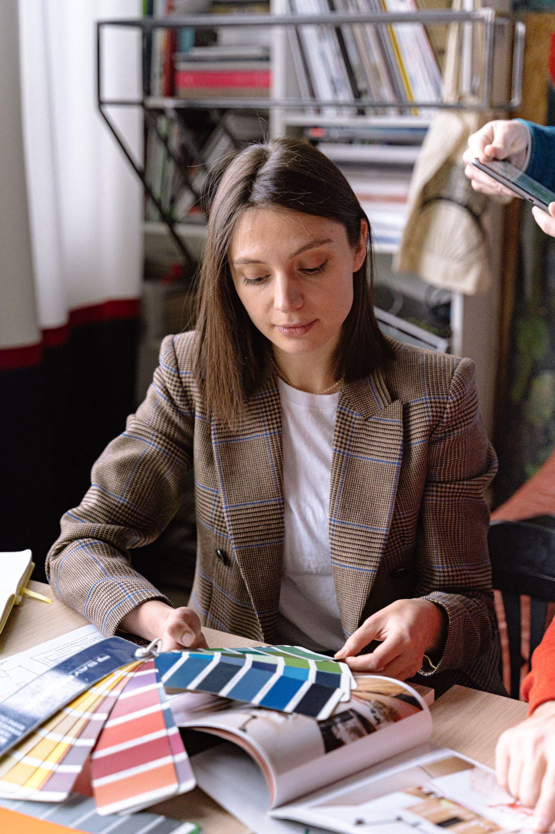
Maria Santos é uma arquiteta autônoma de 35 anos, que mora em Belo Horizonte, Brasil. Ela está enfrentando o desafio de reformar sua casa para criar um ambiente moderno e funcional. Maria procura por materiais de construção de alta qualidade que atendam às necessidades estéticas e técnicas do seu projeto. Além disso, ela valoriza a sustentabilidade e busca soluções econômicas e ecologicamente responsáveis.
Como arquiteta, Maria está sempre interessada em design de interiores, tendências de decoração e materiais inovadores. Ela gosta de pesquisar em revistas e blogs de arquitetura e decoração, e segue influenciadores e profissionais do setor nas redes sociais. Maria é ativa em grupos online de arquitetura e decoração, onde troca ideias e obtém recomendações de produtos e fornecedores.
No processo de compra, Maria é bastante criteriosa. Ela faz pesquisas detalhadas, lendo avaliações e comparando preços para garantir a melhor escolha. Valoriza a expertise técnica e a disponibilidade de consultoria por parte dos vendedores. Ela está disposta a investir em materiais de construção de qualidade e sustentáveis para garantir um resultado duradouro e ecologicamente responsável.
EXEMPLO DE PERSONA
PARA LOJA DE CONSTRUÇÃO

Slide 6

Pedro e Ana são um jovem casal de 28 anos, formados em direito. Eles acabaram de comprar um apartamento em um novo empreendimento e estão animados para personalizá-lo.
Pedro e sua esposa, possuem um estilo de vida moderno e valorizam a sustentabilidade. Eles buscam soluções criativas e personalizadas para cada ambiente da casa, combinando design com funcionalidade, desejam criar um lar aconchegante e personalizado, com um toque pessoal em cada ambiente, porém eles possuem um orçamento limitado, falta de experiência em reformas, dificuldade em encontrar produtos que combinem com o estilo desejado.
Costumam pesquisar muito em redes sociais, blogs e revistas de decoração. Gostam de acompanhar influenciadores digitais e participar de comunidades online de decoração. Valorizam a opinião de amigos e familiares.
EXEMPLO DE PERSONA
PARA LOJA DE CONSTRUÇÃO

Slide 7
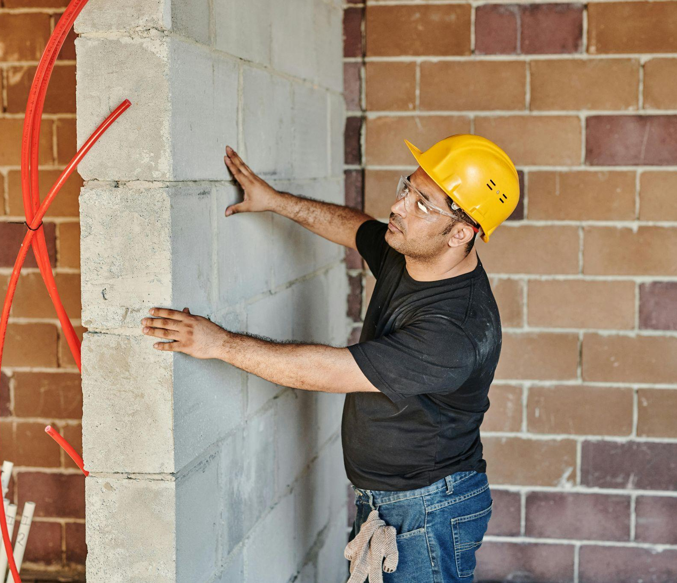
José da Silva é um pedreiro experiente de 45 anos, com mais de duas décadas de atuação no mercado da construção civil. Seu perfil é marcado pela praticidade, pela preferência por métodos tradicionais e pela busca constante por produtos de qualidade e durabilidade.
José é um profissional habilidoso e dedicado, que valoriza o bom relacionamento com seus clientes e fornecedores. Ele busca por produtos que facilitem seu trabalho e que sejam eficientes, priorizando marcas conhecidas e materiais de alta qualidade. A economia também é um fator importante para José, que sempre busca as melhores condições de pagamento e os preços mais competitivos.
Como um profissional autônomo, José precisa ser eficiente e entregar os trabalhos no prazo. Ele valoriza a qualidade do atendimento e busca por lojas que ofereçam um bom estoque de produtos, facilitando assim a realização de suas compras.
EXEMPLO DE PERSONA
PARA LOJA DE CONSTRUÇÃO

Slide 8


DUIS AUTE IRURE
AGORA É COM VOCÊ!
Escolha um produto ou serviço.
Utilize sua IA preferida de geração de texto, para gerar ideias de pelo menos 5 personas.
Anexe nessa atividade os prompts que usou.

Slide 9

SENAI
PAULO ANTONIO SKAF
www.sp.senai.br

